Slide 1
3. ročník Národní konference CSR
Společenskou odpovědností a kvalitou k udržitelnosti
CSR aktivity Ministerstva průmyslu a obchodu
Ing. Pavel Vinkler, Ph.D. zástupce náměstka ministra ředitel odboru podnikatelského prostředí a obchodního podnikání
27.11.2019

Slide 2

OBSAH :
Ocenění nejlepšího odpovědného zahraničního investora
Aktivity MPO v rámci CSR
  Platforma CSR
  Newsletter CSR
  www.narodniportal.cz
  Národní konference CSR
Priority MPO
  Živnostenský balíček
  Nefinanční reporting
  Aktivity Rady kvality ČR

Slide 3
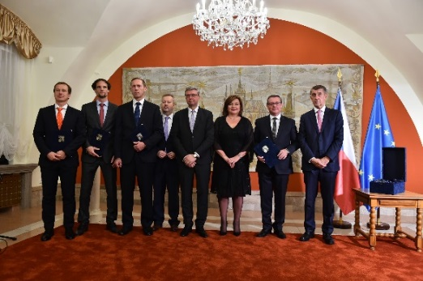
Ocenění pana premiéra - Nejlepší odpovědný zahraniční investor
Nový druh cen - vyplývá z usnesení č. 838:
    udělování Národní ceny České republiky za společenskou odpovědnost,
    ocenění odpovědných investorů.
Posuzovány byly stěžejní aktivity v oblastech spolupráce s místními firmami, inovace s dopadem na region, péče o komunitu, dobrovolnictví, spolupráce s neziskovým sektorem a odpovědná spotřeba.
Slavnostní předávání cen - 14. října 2019
v Lichtenštejnském paláci
Celkový vítěz – hlavní cena – Škoda Auto, a.s.
Dále ceny za:
Pozitivní dopad na region – Albert Česká republika s.r.o.
Pozitivní společenský dopad (dobrovolnictví) – Vodafone Czech Republic a.s.
Pozitivní dopad na životní prostředí – Innogy Česká republika a.s. (skupina innogy v ČR)

Slide 4
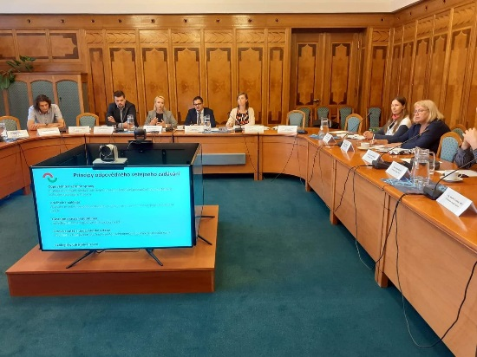
Aktivity MPO v rámci CSR
Platforma zainteresovaných stran CSR
Účastníkem Platformy se může stát organizace soukromého i veřejného sektoru aktivně se zabývající uplatňováním společenské odpovědnosti.
Organizaci a činnost Platformy zajišťuje od 1.1.2018 MPO, odbor podnikatelského prostředí a obchodního podnikání.
Aktuálně má Platforma zainteresovaných stran 65 členů.
V roce 2019 se uskutečnila 2 jednání Platformy CSR:
  Dne 30. dubna 2019 – Nefinanční reporting; Vzdělávání
  Dne 17. září 2019 – Odpovědné veřejné zadávání
Další plánovaná setkání Platformy:
  I.Q.2020

Slide 5

Aktivity MPO v rámci CSR
Newsletter CSR
Od 1.1.2018 elektronicky vydávaný občasník
Ke stažení na stránkách www.narodniportal.cz
Informace ze státní správy
Příklady dobré praxe
1/2019, 5/2019, 9/2019 - Vzdělávání v CSR, Nefinanční reporting, Veřejné zadávání zakázek, Oceňování, Udržitelný rozvoj, Péče o zaměstnance, aj.
Děkujeme přispěvatelům
za zajímavé články!

Slide 6

Aktivity MPO v rámci CSR
Národní informační portál pro CSR a kvalitu – www.narodniportal.cz
Cíl portálu – informovat podniky, neziskové organizace, orgány veřejné správy i širokou veřejnost o:
  Aktivitách a projektech firem a dalších organizací
  Podpůrných opatřeních resortů
  Nejnovějších trendech v oblasti CSR a řízení kvality
Integrace do nového portálu BusinessInfo.cz v 1. Q. 2020.

Slide 7
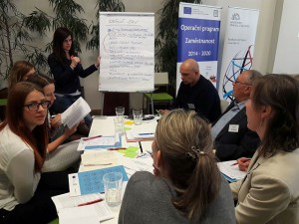

Aktivity MPO v rámci CSR
Národní konference CSR
ročník – Impact Hub, Smíchov
Témata:
Národní akční plán CSR v ČR
Sociální podnikání a lokální ekonomika
OPPIK
OPZ
ročník – sál AVI, Pařížská ulice
Témata:
Národní akční plán CSR v ČR
Propojení CSR s SDG´s
Sociální inovace
Problematika CSR v mezinárodním kontextu
Nefinanční reporting
Letos již 3. ročník – sál AVI, Pařížská ulice

Slide 8

Priority na rok 2020 – Živnostenský balíček
Rozvoj rodinných firem: https://www.businessinfo.cz/cs/clanky/mpo-podpora-rodinnych-firem-uz-ma-konkretni-podobu-primy-prenos-tk-od-13-126362.html
Digitalizace formulářů: www.businessinfo.cz/formulare
Jednodušší start podnikatelských aktivit – online bez aplikace
Další opatření: Rekodifikace stavebního práva, kompenzace nákladů na pracovníky v exekuci, nová legislativa jen dvakrát ročně apod.
www.zivnostensky-balicek.cz

Slide 9

Priority na rok 2020 - Nefinanční reporting
Chceme zvýšit zájem malých firem o CSR.
Příprava online formuláře, který bude podnikatelům od ledna 2020 zdarma k dispozici na webu www.narodniportal.cz (vygenerování pdf reportu - pilotní fáze).
Inspirace německým modelem - Kodex udržitelnosti.
Spolupráce s rodinnou konzultační firmou Fair Venture s.r.o. (Mgr. Dan Heuer)

Slide 10
Priority na rok 2020 – Rady kvality ČR
Zefektivnění činnosti Rady kvality - nové odborné sekce:
  OS pro průmysl, stavebnictví, dopravu a energetiku
  OS pro obchod, kvalitu potravin a výrobků a ochranu spotřebitele
  OS pro kvalitu ve veřejné správě
  OS pro udržitelný rozvoj (CSR, vzdělávání)
  OS pro rodinné podnikání
  OS infrastruktura kvality
Změna financování: odborné publikace, konkrétní aktivity typu certifikací podnikatelských subjektů, konference apod.
Příprava mediální kampaně „Milujeme ČR“ – podpora tuzemských kvalitních výrobků a služeb
Příprava nové národní politiky kvality
Analýza nového systému oceňování a návrh nového systému v návaznosti na model EFQM

Slide 11

Poděkování
členům platformy, autorům článků do Newsletteru CSR a všem stakeholderům CSR za jejich aktivity a sdílení informací, konferencí, seminářů, příkladů dobré praxe…
týmu MPO a Rady kvality ČR za přípravu konference

Slide 12
Děkuji za pozornost
Ing. Pavel Vinkler, Ph.D. ředitel Odboru podnikatelského prostředí a obchodního podnikání

